Slide 1
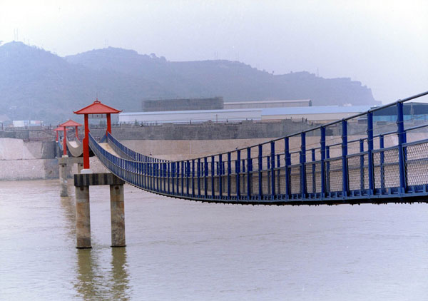
索桥的故事

Slide 2
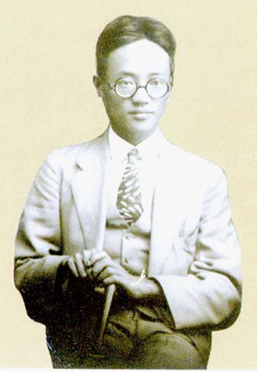
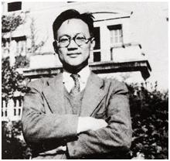
PPT模板下载：www.1ppt.com/moban/ 行业PPT模板：www.1ppt.com/hangye/
节日PPT模板：www.1ppt.com/jieri/ PPT素材下载：www.1ppt.com/sucai/
PPT背景图片：www.1ppt.com/beijing/ PPT图表下载：www.1ppt.com/tubiao/
优秀PPT下载：www.1ppt.com/xiazai/ PPT教程： www.1ppt.com/powerpoint/
Word教程： www.1ppt.com/word/ Excel教程：www.1ppt.com/excel/
资料下载：www.1ppt.com/ziliao/ PPT课件下载：www.1ppt.com/kejian/
范文下载：www.1ppt.com/fanwen/ 试卷下载：www.1ppt.com/shiti/
教案下载：www.1ppt.com/jiaoan/
第一PPT模板网-WWW.1PPT.COM

Slide 3
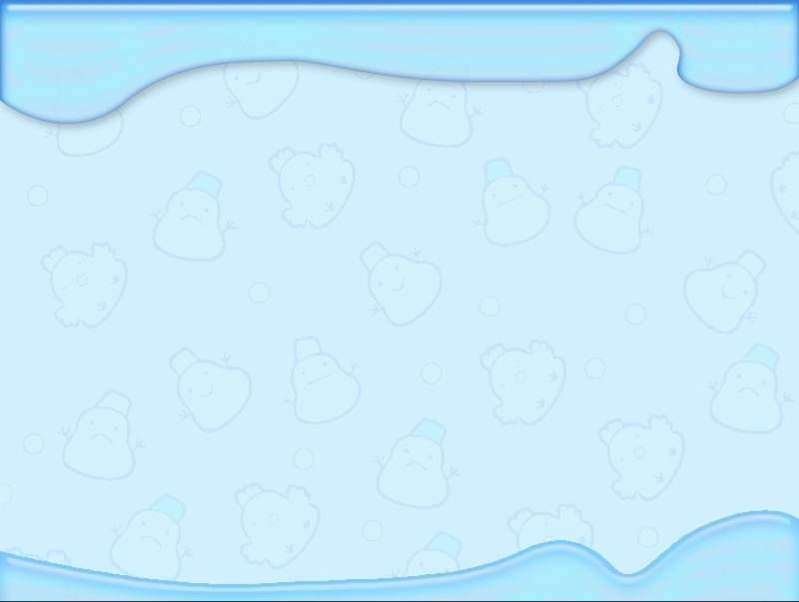
作者简介：
巴金： 原名李尧棠（1904~2005），字芾甘。汉族。代表作有《激流三部曲》、《爱情三部曲》，散文集《随想录》。祖籍浙江嘉兴。现代文学家，翻译家，出版家，“五四”新文化运动以来最有影响的作家之一，中国现代文坛的巨匠。笔名为巴金。

Slide 4

代表作：
《新生》、《爱情的三部曲》 (《雾》、《雨》、《电》)等；还有
《春天里的秋天》、《激流三部曲》(《家》、《春》、《秋》)，文字带有
强烈的感情色彩，产生了重大的社会影响。

Slide 6
学习目标：
1. 学习本文围绕中心选取材料的写法。
2. 学习文中所赞美的牺牲自己，造福
于百姓的人的无私奉献精神。

Slide 7
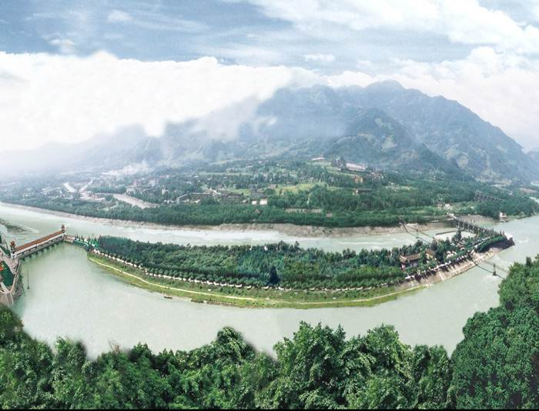
都江堰
第一PPT模板网-WWW.1PPT.COM

Slide 8

生字词语：
1.字音：
堰yàn 岷mín 坪píng 葺qì
2.纠正字音：堤dī不读tí 摔shuāi
不读suāi
3.词语：
缝隙：裂开或自然的狭长的空处。
雪冤：洗刷冤屈。

Slide 9
        感悟课文
        按游览顺序：
        介绍索桥（１）: 名称、桥身
        桥面、桥栏、桥墩
        站在索桥上（２－３）: 都江
        堰
        走下索桥（４－５）: 索桥来
        历
        感悟（６）: 主旨

Slide 10
  合作探究：
  １.写索桥为什么还要还要写都江堰？
  ２.我好像看到了两千两百多年前的人们的
  手和心？这里的“手”和“心”都比喻什么？
  3. 石头是会说话的，同学们猜猜石头会说些什么？

Slide 11
写作技巧：
１.比喻手法
２.联想
３.衬托
４.铺垫

Slide 12
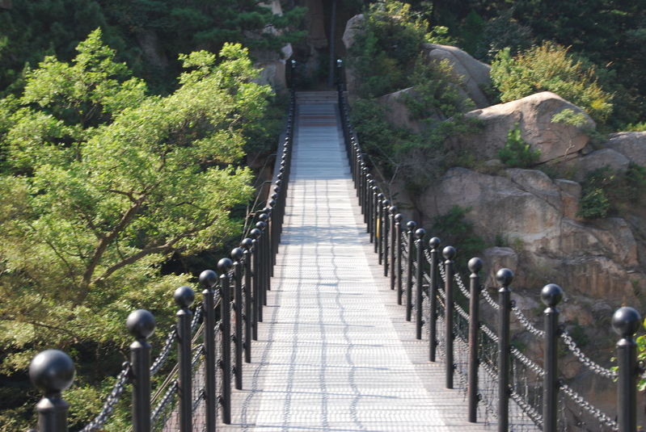

Slide 13
作业：
课下写一段反映“爱心”这一主题的语段，200字左右。

